Slide 1
Arquitectura de computadores I
Memoria interna

Slide 2
Tipos de memoria semiconductora
Tipo de memoria | Categoria | ¿Borrable? | Mecanismo de escritura | Volatibilidad
Memoria de acceso aleatorio (RAM) | Memoria de lectura y escritorua | Electricamente, a nivel de byte | Electricamente | Volatil
Memoria de solo lectura (ROM) | Memoria de solo lectura | No es posible | Mascaras | No volatil
ROM Programable (PROM) |  |  | Electricamente
Borrable PROM (EPROM) | Principalmente memoria de lectura | Luz UV, nivel de chip
Electricamente borrable PROM (EEPROM) |  | Electricamente a nivel de byte
Flash memory |  | Electricamente a nivel de bloque

Slide 3
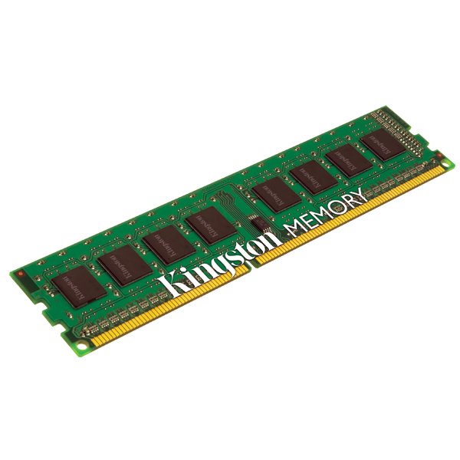
Memoria semiconductora
RAM
  Acceso aleatorio
  Lectura/Escritura
  Volatil
  Almacenamiento temporal
  Estática o dinámica

Slide 4
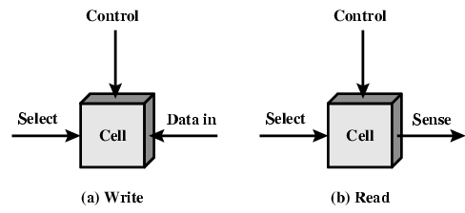
Operación de celda de memoria

Slide 5
Ram dinámica (DRAM)
Bits almacenados como carga en capacitores
Necesita refrescarse mientras se encuentra encendida
Construcción simple
Más pequeña por bit
Menos costosa
Más lenta
Escencialmente análoga
  Nivel de carga determina valor

Slide 6
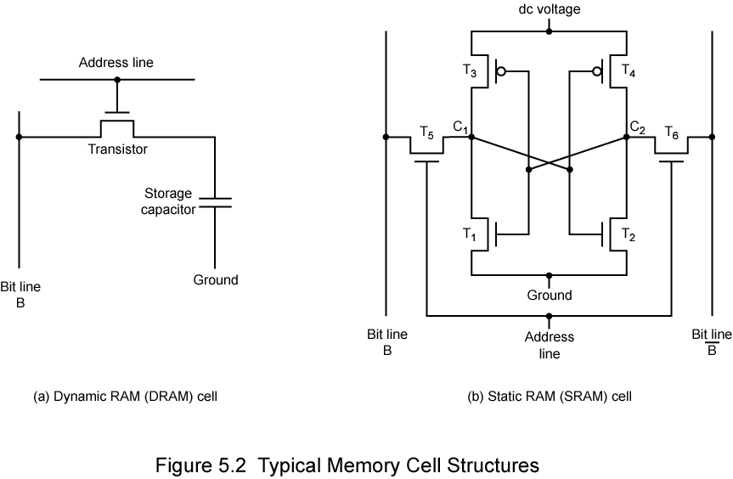
Estructura RAM dinámica

Slide 7
Operación de la DRAM
La linea de direcciones está activa cuando un bit es leido o escrito
Lectura
  Linea de direcciones es elegida
    Se enciende el transistor
  Envia carga desde el capacitor a un amplificador
    Compara con valores de referencia de 0 y 1
  La carga del capacitor debe ser restaurada
Escritura
  Voltaje por bit de linea
    Alto para un 1 y bajo para un 0
  Entonces la señal de direcciones
    Transfiere la carga al capacitor

Slide 8
RAM estática
Bits almacenados en switches
No requiere refresco
Construcción más compleja
Más grande por bit
Más costosa
No necesita refrescar circuitos
Más rápida
Es el modelo de memoria Cache

Slide 9
Estructura RAM estática

Slide 10
Operación RAM estática
Arreglo de transistores establece estado lógico
Estado 1
  C₁ alto, C₂ bajo
  T₁ T₄ off, T₂ T₃ on
Estado 0
  C₂ alto, C₁ bajo
  T₂ T₃ off, T₁ T₄ on
Lineas de direcciones van conectadas a T₅ y T₆ que actuan como switches
Escritura: Aplica valor de B y B
Lectura – valor está en B

Slide 11
SRAM vs DRAM
Ambas volátiles
  Requieren estar encendidas para preservar datos
Celda dinámica
  Simple de construir y más pequeña
  Más densa
  Menos costosa
  Necesita refresco
  Unidades de memorias más grandes
Estática
  Más rápida
  Memoria Cache

Slide 12
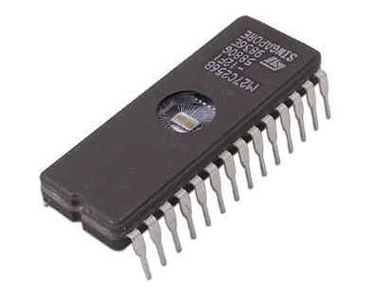
Memoria de sólo lectura (ROM)
Almacenamiento permanente
  No volátil
Microprogramado
Programas del sistema (BIOS)
Tablas de funciones

Slide 13
Tipos de ROM
Escrita en fábrica
  Más costosa
Programable (Una vez)
  PROM
  Se requiere hardware especializado
Mayormente de lectura
  Proglamable borrable (EPROM)
    Borrable por UV
  Electricamente borrable (EEPROM)
    Toma más tiempo escribir que leer
  Memoria flash
    Borrable electricamente

Slide 14
Organización
Un chip de 16MB puede ser organizado como 1MB de palabras de 16 bits
Un chip tiene 16 lotes de 1MB
Un chip de 16MB puede ser organizado como un arreglo de 2048 x 2048 x 4bit
  Reduce el número de pines de direcciones
    Multiplexa las direcciones de filas y columnas
    11 pins para direcciones (2¹¹=2048)
    Agregar un pin para manejar la capacidad x4

Slide 15
Refresco
El circuito de refresco está incluido en el chip
Deshabilita el chip
Toma tiempo
Reduce el rendimiento de la memoria

Slide 16
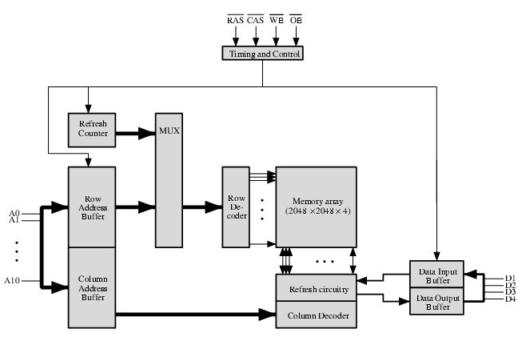
16 Mb DRAM (4M x 4)

Slide 17
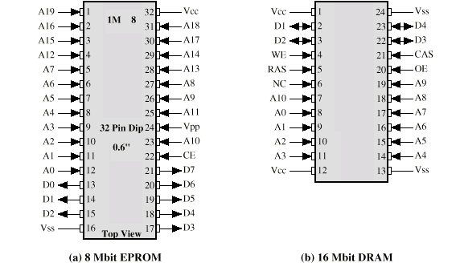
Chips

Slide 18
Corrección de errores
Error de hardware
  Defecto permanente
Error de software
  Aleatorio, no destructivo
Se detecta utilizando codificación Hamming

Slide 19
Corrección de errores
Paridad
  Se agrega un bit de paridad al final, si es 1 el número de 1s es impar y si es 0 es par
  Ejemplo: Dirección 010101, el número de 1's es 5, por lo que el dato se codifica así: 0101011
Dos entre cinco
  Cada bloque de 5 bits, tiene exactamente 2 unos
  Ejemplo: Dirección 01110.., se codifica como 0110010..
Repetición
  Se repite cada bit n veces

Slide 20
Codificación Hamming
Se añaden bits para detección de error
Por ejemplo, en un código de 7 bits hay 7 posibles bits de error, por lo que se necesita 3 bits de control ya que 2³ permite evaluar 7 posibilidades
Permite saber cual es el bit del error.

Slide 21
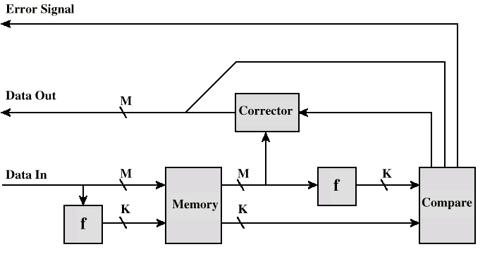
Función de corrección de errores

Slide 22
Organización avanzada de DRAM
Grandes memorias
  Contienen estructuras más pequeñas
  Las direcciones de memoria son estructuradas para cada una de las estructuras
  Se conectan las señales de reloj y las de control de la memoria a todas las estructuras

Slide 23
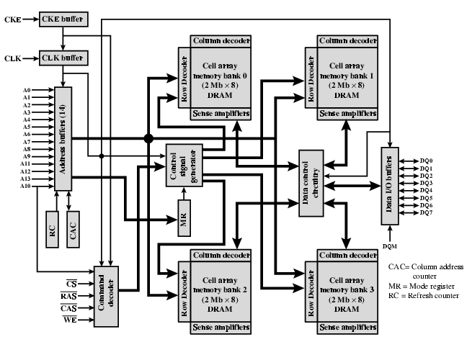
SDRAM

Slide 24
Gracias
¿Preguntas?
Hasta aqui tema primer parcial.
Próxima clase: Memoria externa

